Slide 1
Ma vedette préférée

Slide 2
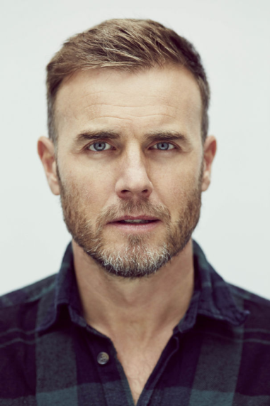
Ma vedette préférée s’appelle Gary Barlow. Il a trente-huit ans et il est chanteur et musicien dans le groupe <Take That>. Je l’admire car je pense qu’il est moins egoïste que Robbie Williams et beaucoup plus sympa que Howard Donald. Il s’entend bien avec Jason Orange car il est drôle, mais son meilleur ami est Mark Owen parce qu’ils ont beaucoup de choses en commun et ils ne se fâchent jamais.

